Slide 1
Использование дидактических игр на этапе автоматизации звуков у детей дошкольного возраста
Подготовила
учитель-логопед МДОУ № 2
«Солнышко» ЯМР
Петрикеева Олеся Николаевна

Slide 2
Дидакти́ческие и́гры
— это вид учебных занятий, организуемых в виде учебных игр, реализующих ряд принципов игрового, активного обучения и отличающихся наличием правил, фиксированной структуры игровой деятельности и системы оценивания.
(В. Н. Кругликов, 1988).

Slide 3
Функции дидактических игр:
обучающая (помогают усвоить либо закрепить материал, предлагаемый на занятии, достичь поставленных дидактических задач);
диагностическая (дают возможность логопеду диагностировать различные проявления ребёнка);
терапевтическая (выступают как средство преодоления различных трудностей в обучении);
коррекционная (вносят позитивные изменения, дополнения в структуру личностных показателей ребёнка);
развлекательная (эмоционально окрашивают деятельность ребёнка, делают процесс познания увлекательным).

Slide 4
Виды дидактических игр:
игры с предметами (игрушками, природным материалом),
настольно – печатные,
словесные.

Slide 5
Этап автоматизации звуков
Этап автоматизации звуков обозначен в методике логопедического воздействия по исправлению звукопроизношения как этап формирования первичных произносительных умений и навыков (по Л.С. Волковой).
С точки зрения физиологии этап автоматизации звуков является этапом закрепления условно-рефлекторных речедвигательных связей на разнообразном речевом материале.
Звук, который только что поставили, является хрупким, условно-рефлекторные связи без особых подкреплений могут стремительно разрушиться.

Slide 6
Цель данного этапа
добиться правильного произношения звука во фразовой речи, то есть в свободной, обычной.

Slide 7
Автоматизация звука включает в себя:
автоматизацию звука в изолированной позиции,
ввод звука в слоги,
слова,
предложения,
связную речь

Slide 8
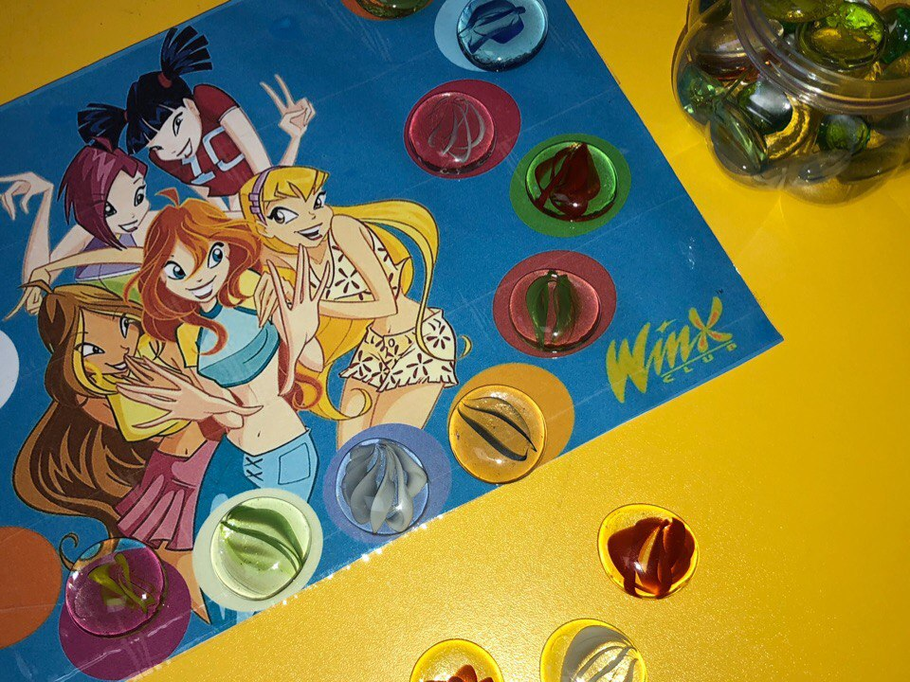
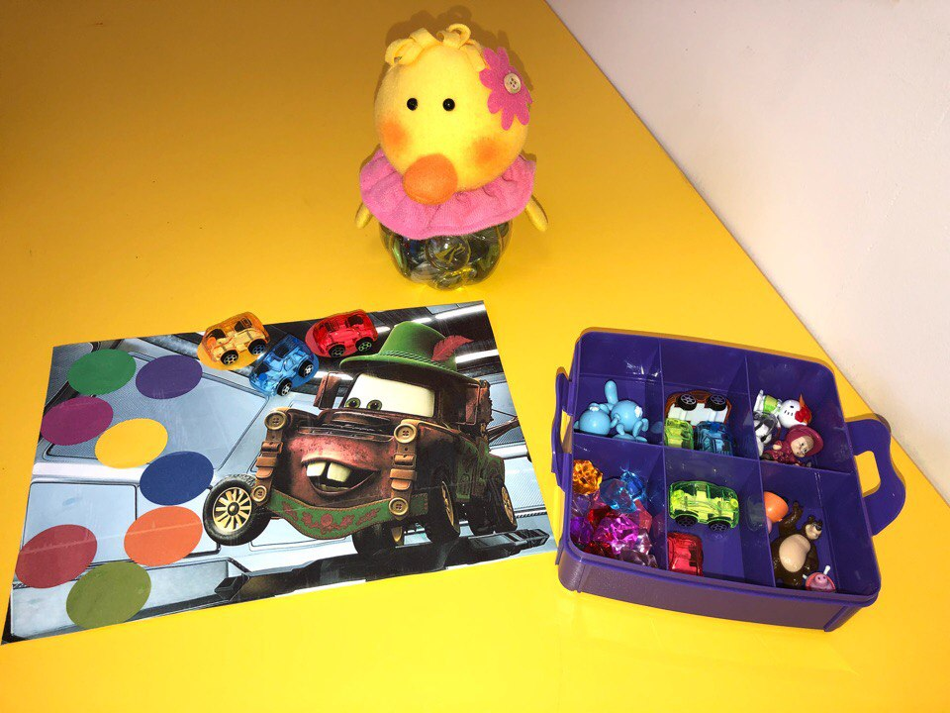
Игры, применяемые при автоматизации звука в изолированной позиции
«Лесенка»
«Звуковые дорожки»
«Бриллианты для Вингс»
«Разноцветная дорожка для тачек»
«Пожужжи, как жучок», «Порычи, как собачка» и т.д.
«Помоги жучку дойти до леса»
«Весёлые лягушки»
«Покатай мячики со звуком»
«Произнеси столько раз звук, сколько
услышишь звуков металлофона»
«Заведи машинку, мотоцикл» и т.д.
«Подуй на цветок с песенкой ветерка Шшш»
Игры по методике Т.А. Ткаченко и т.д.

Slide 9
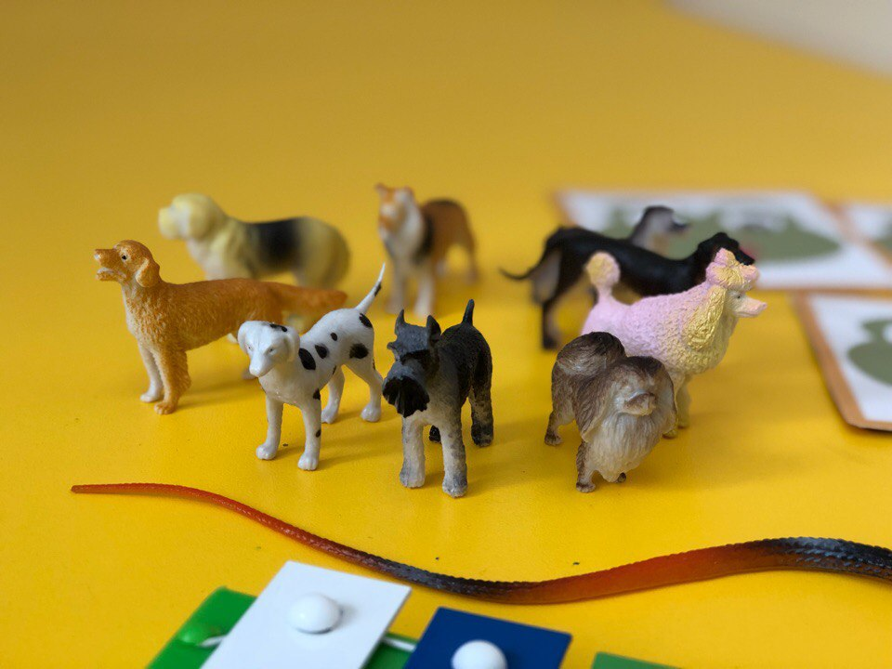
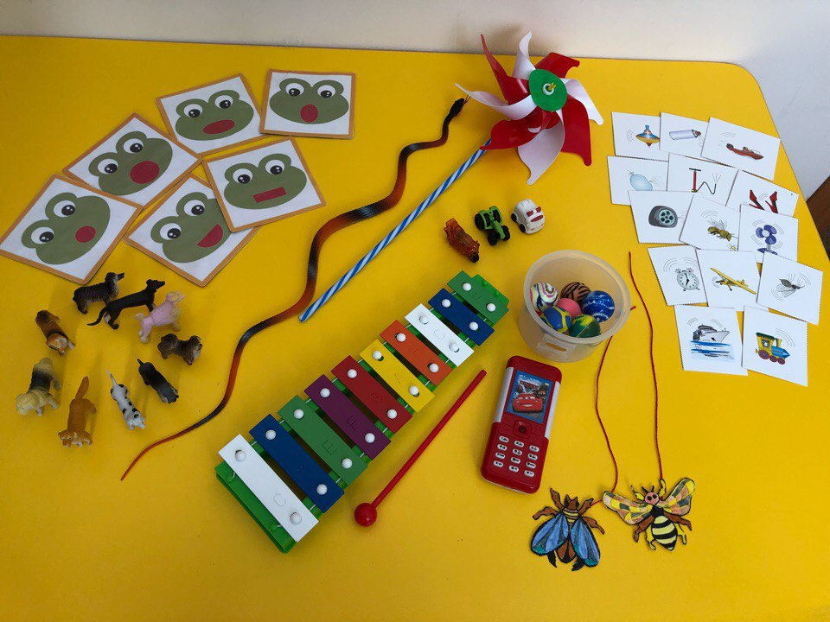

Slide 10
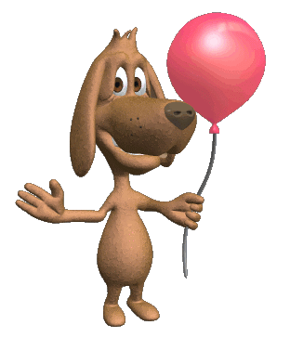
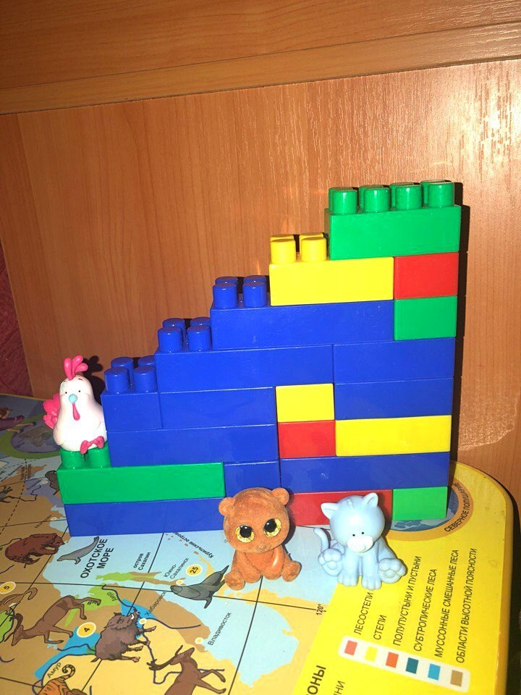
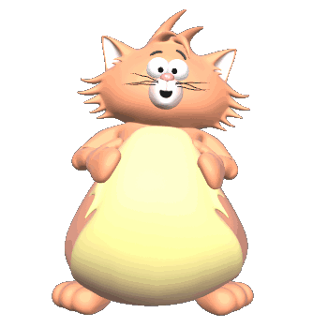
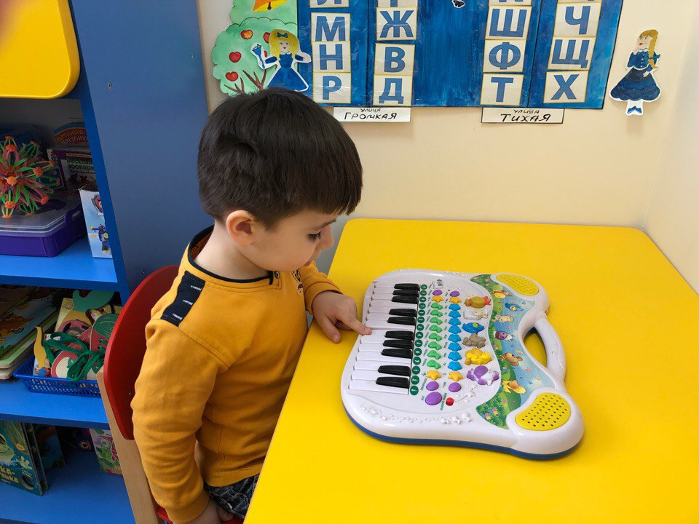
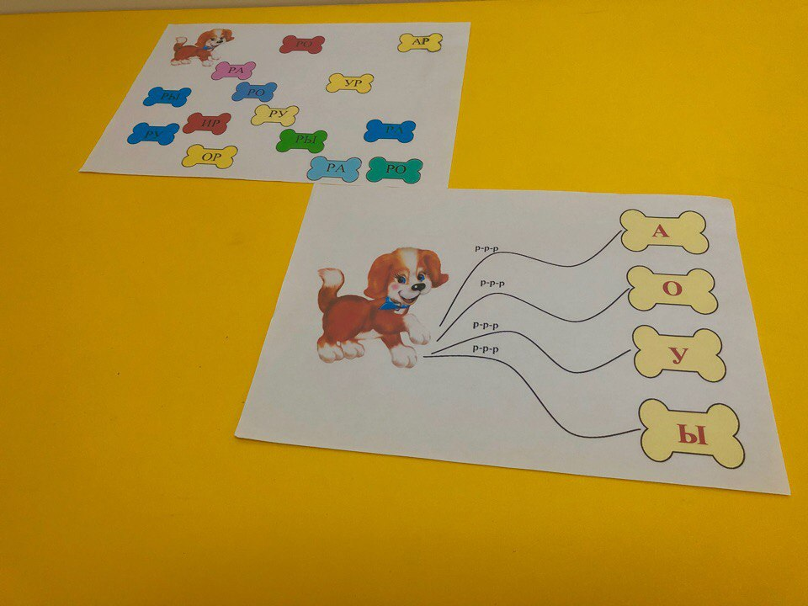
Игры, применяемые при вводе звука в слоги
«Ходилки»
«Дорожки»
«Лесенки»
Игры с пианино и т.д.

Slide 11
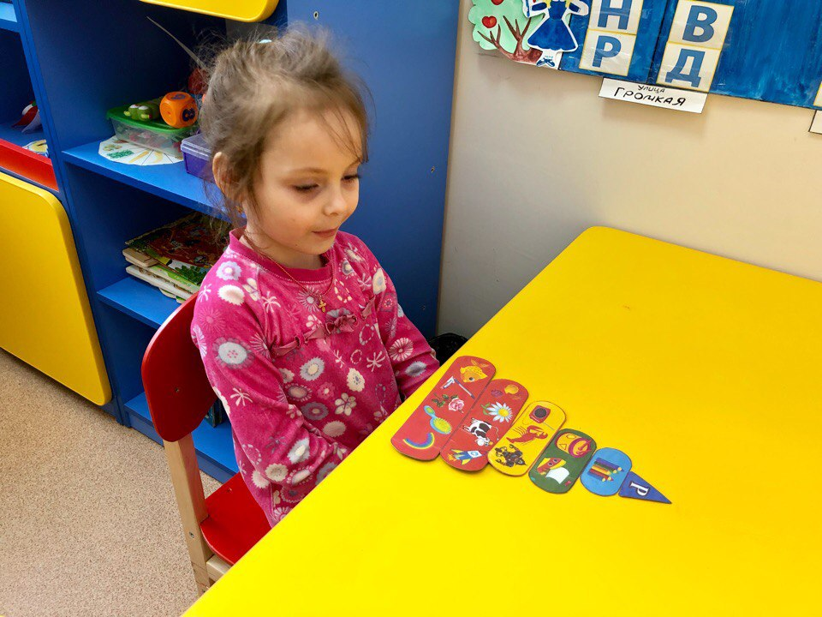
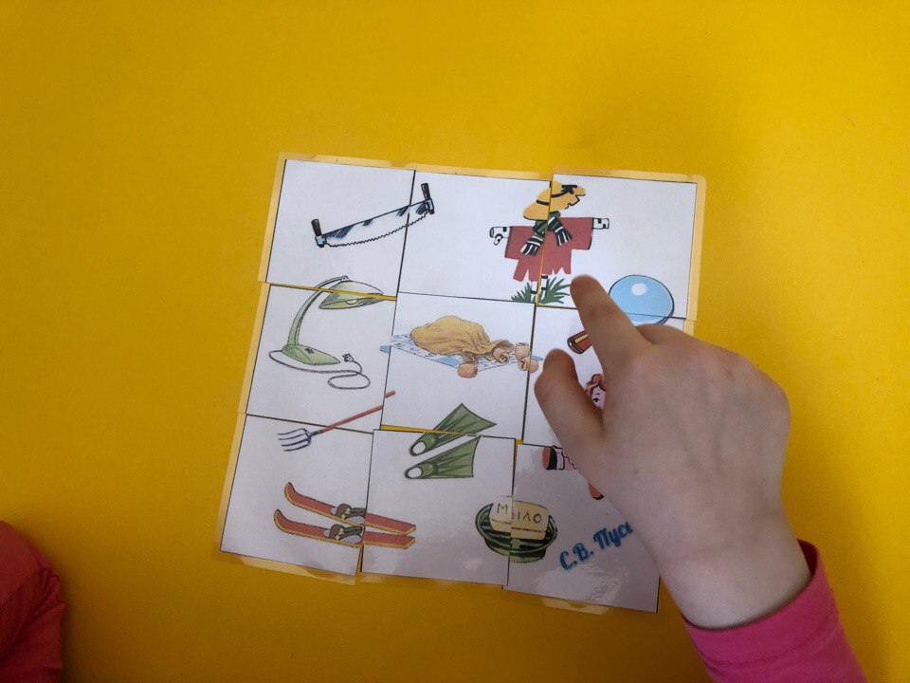
Игры, применяемые при автоматизации звука в словах, предложениях
Игра «Собери картинку»
Игра «Пирамидка»
Цель: автоматизация звуков С, З, Ц, Ш, Ж, Ч, Щ, Л, Р
в словах; развитие конструктивного праксиса.

Slide 12
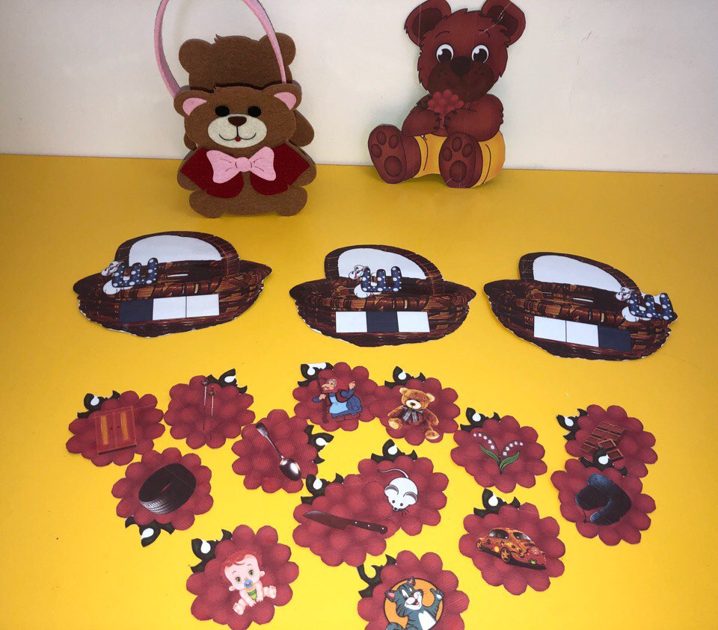
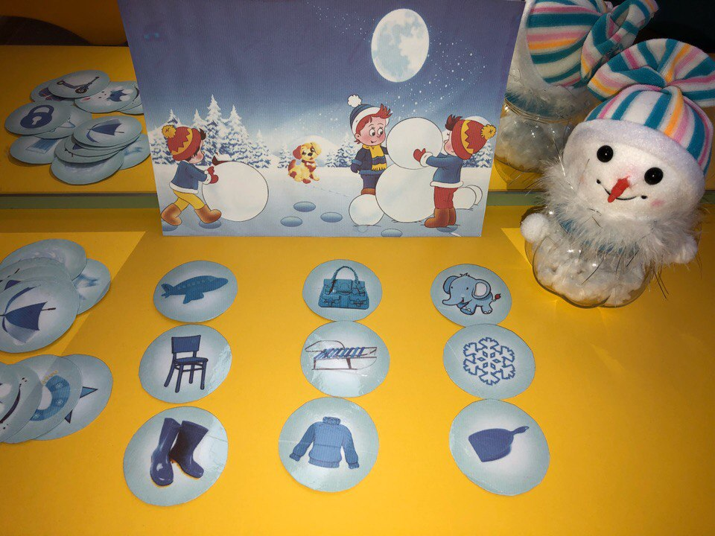
Игра «Накорми мишку Шуню малиной» Цель: автоматизация звука Ш в словах;развитие
звукового анализа (определение позиции звука в слове:
начало, середина, конец).
Игра «Слепи снеговичка»
Цель: автоматизация звуков С, СЬ, З, ЗЬ в словах;
развитие мелкой моторики, оптико-
пространственных представлений

Slide 13
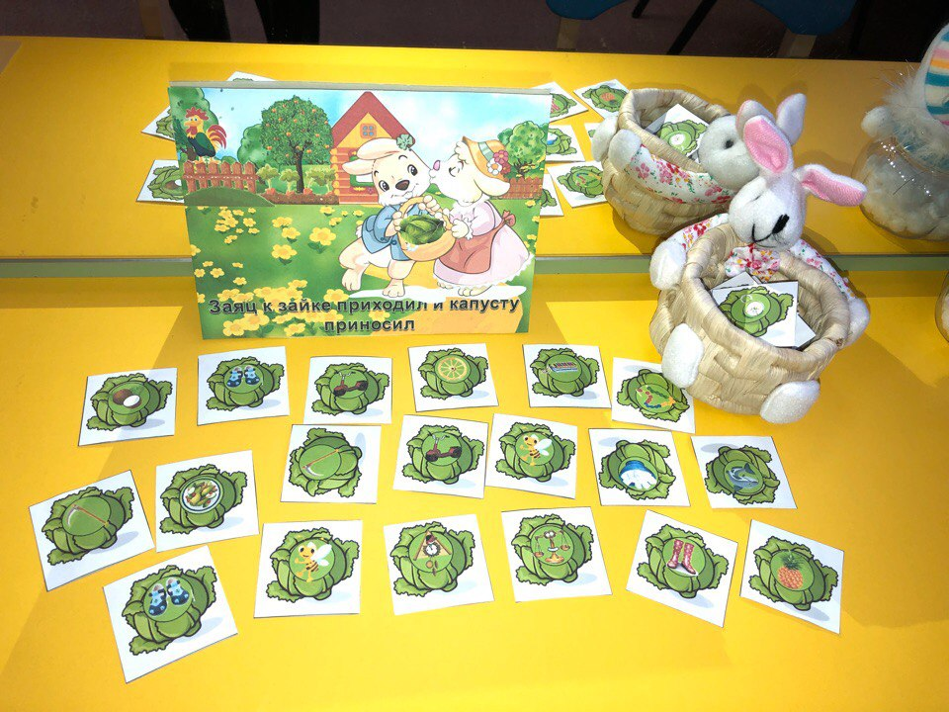
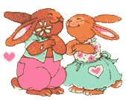
Игра «Угости зайку Соню
капустой»
Цель: автоматизация звука
С в словах.

Slide 14
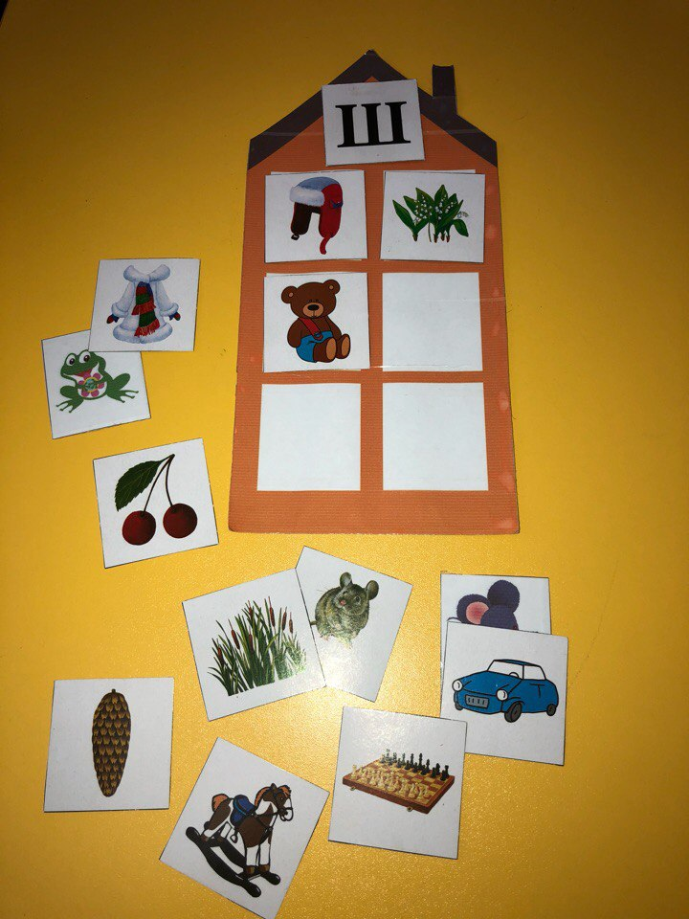
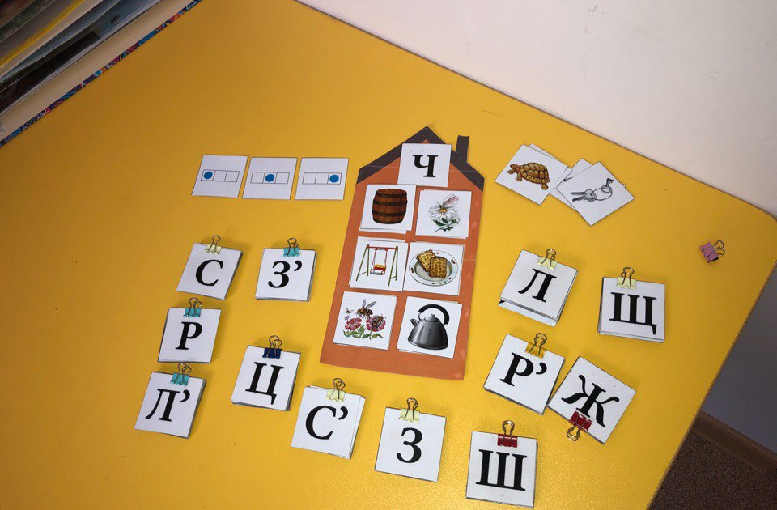
Игра «Кто в домике живёт»
Цель: автоматизация звуков С, СЬ, З, ЗЬ, Ц, Ш,
Ж, Ч, Щ, Л, ЛЬ, Р, РЬ в словах, предложениях.

Slide 15
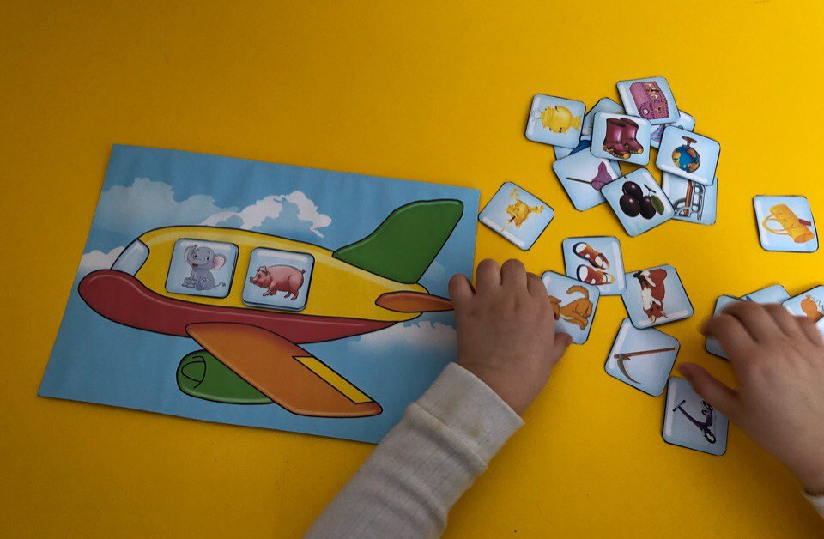
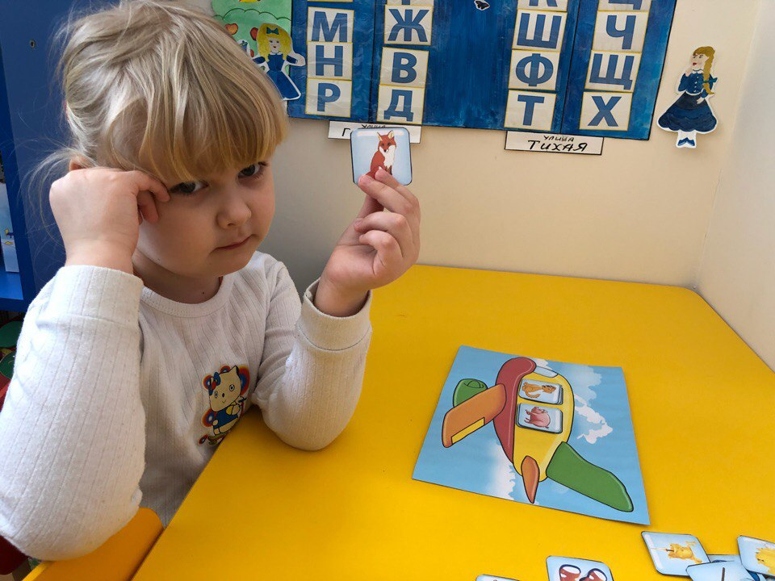
Игра «Кто полетит в самолётике?»
Цель: автоматизация звука С в словах,
предложениях; формирование грамматических
категорий с предлогом С (слон полетит с лисой).

Slide 16
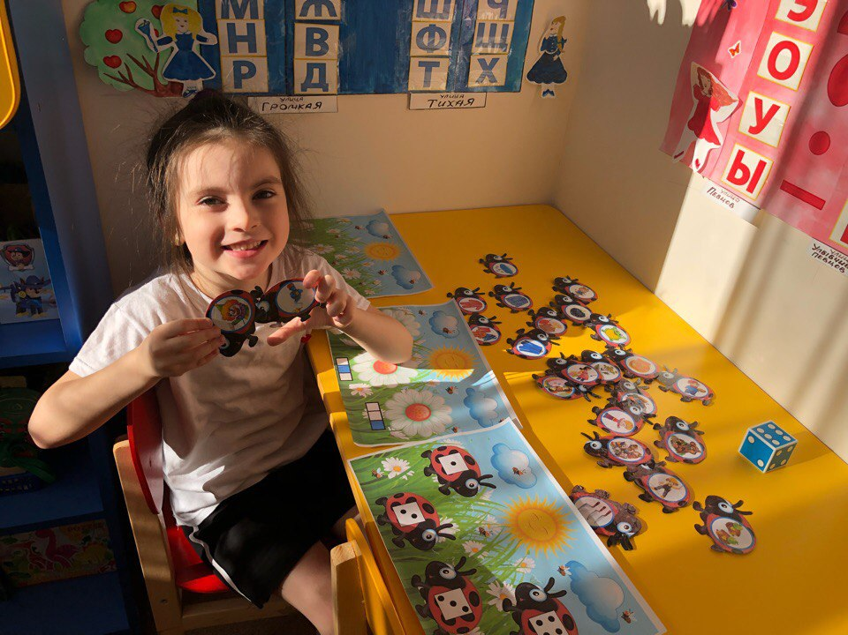
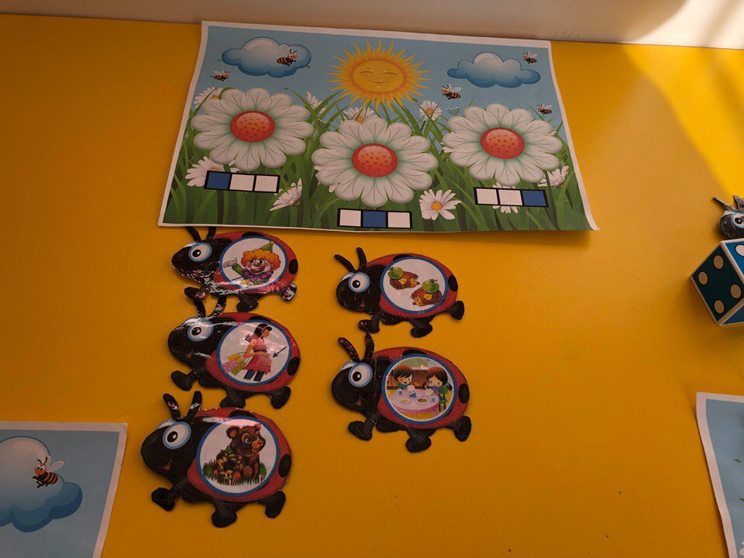
Игра «Волшебные божьи коровки»
Цель: автоматизация звуков Ш, Ж в словах,
развитие звукового и слогового анализа.

Slide 17
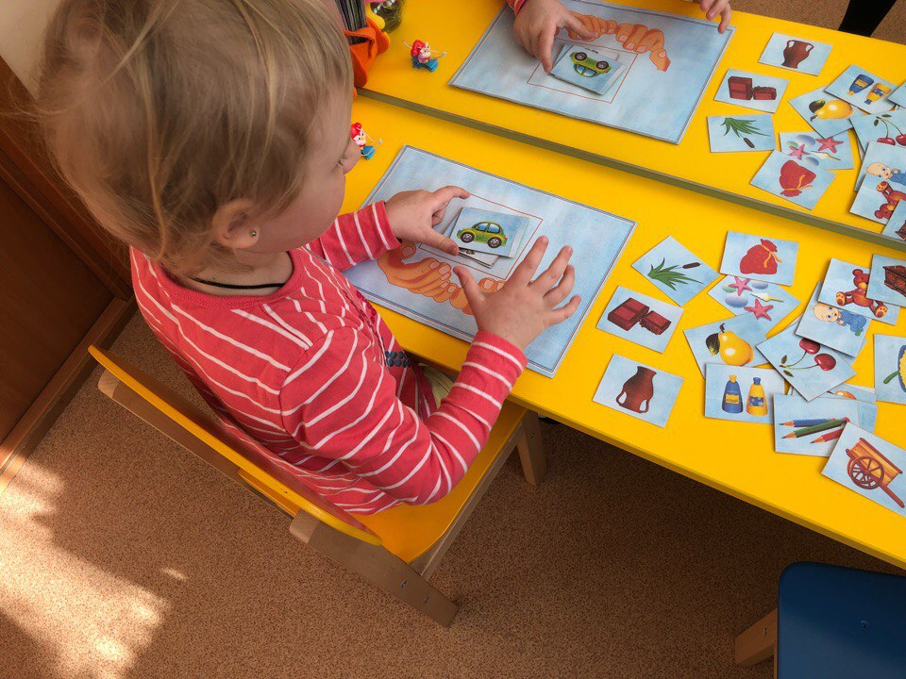
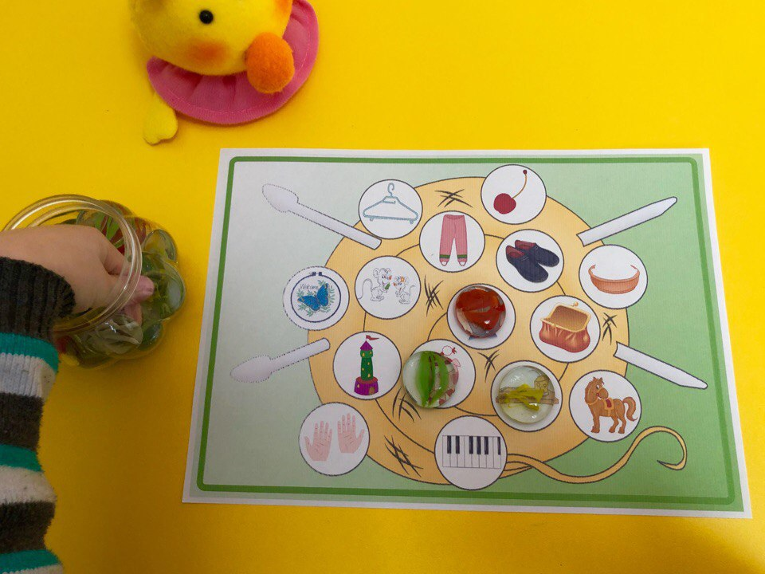
Игра «Наш, наша, наши»
Цель: автоматизация звука Ш в словах,
предложениях; отработка лексико-грамматических
конструкций (согласование притяжательных
местоимений с существительными в роде).
Игра «Размотай клубочек»
Цель: автоматизация звуков, развитие мелкой моторики.

Slide 18
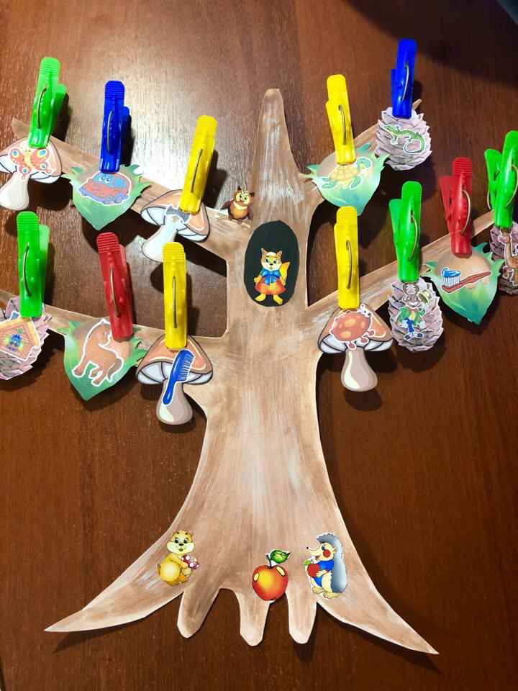
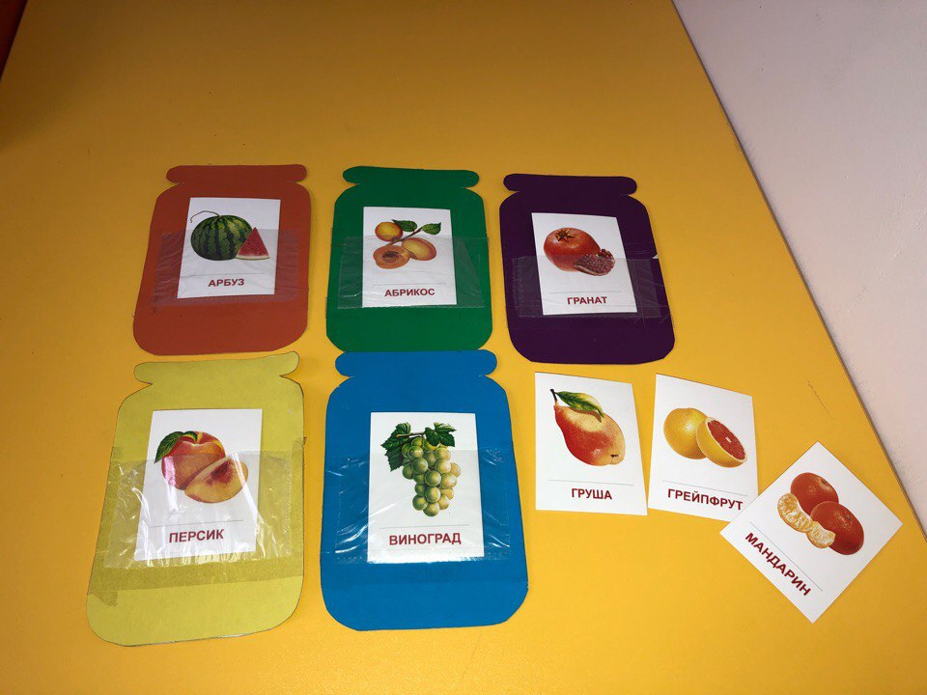
Игра «Бабушкино варенье»
Цель: автоматизация звуков Р, РЬ в словах, предложениях;
отработка лексико-грамматических конструкций (согласование
Относительного прилагательного с существительным в м.р.).
Игра «Беличьи запасы»
Цель: автоматизация Ш, Ж, Ч, Щ; развитие мелкой моторики.

Slide 19
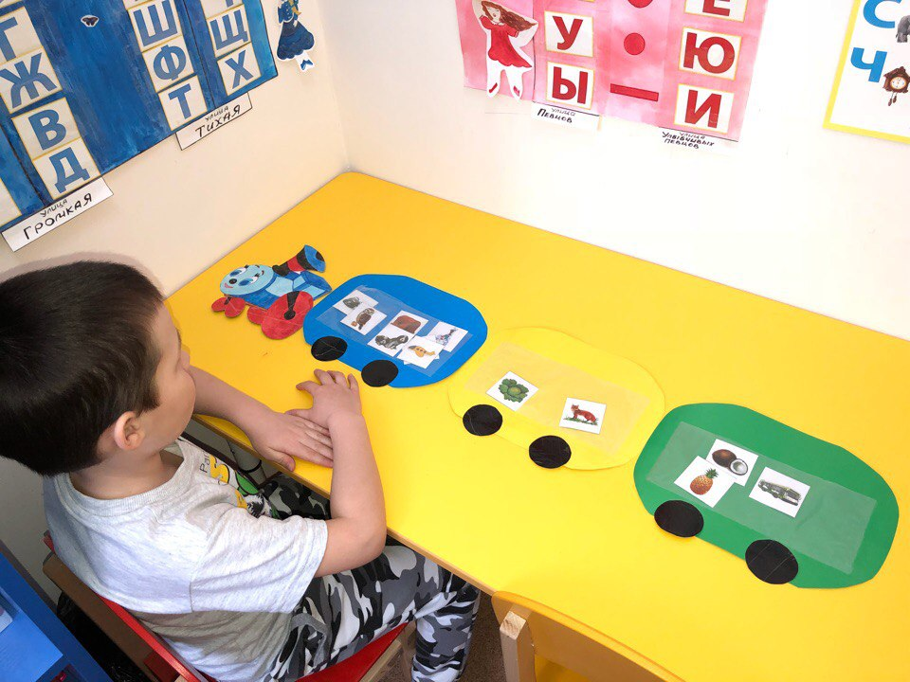
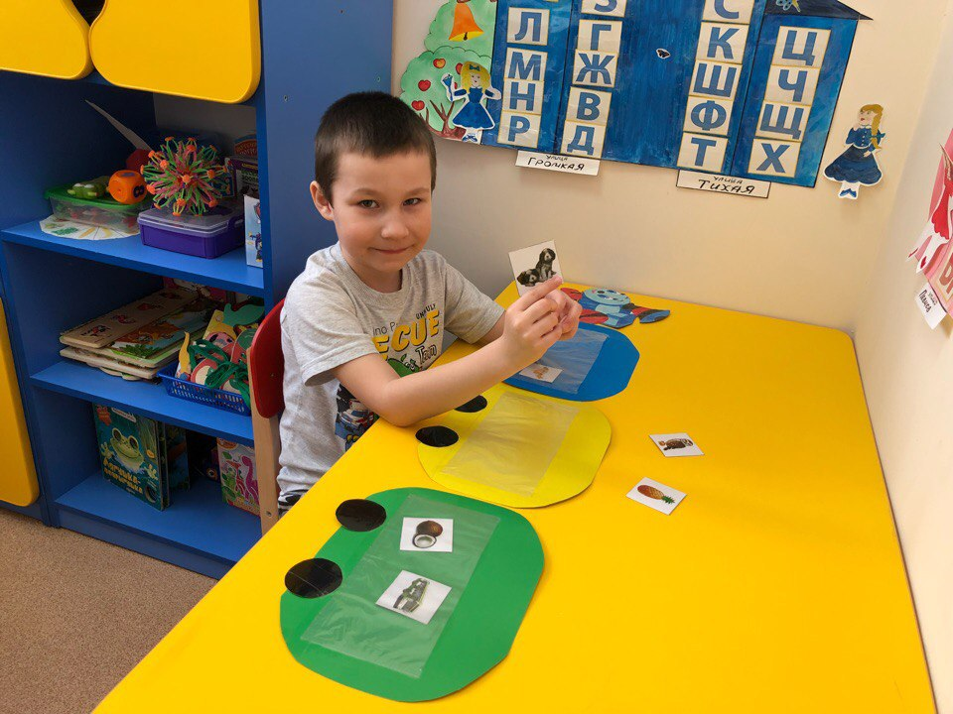
Игра «Чудесный паровозик»
Цель: автоматизация всех звуков;
развитие звукового анализа слов.

Slide 20
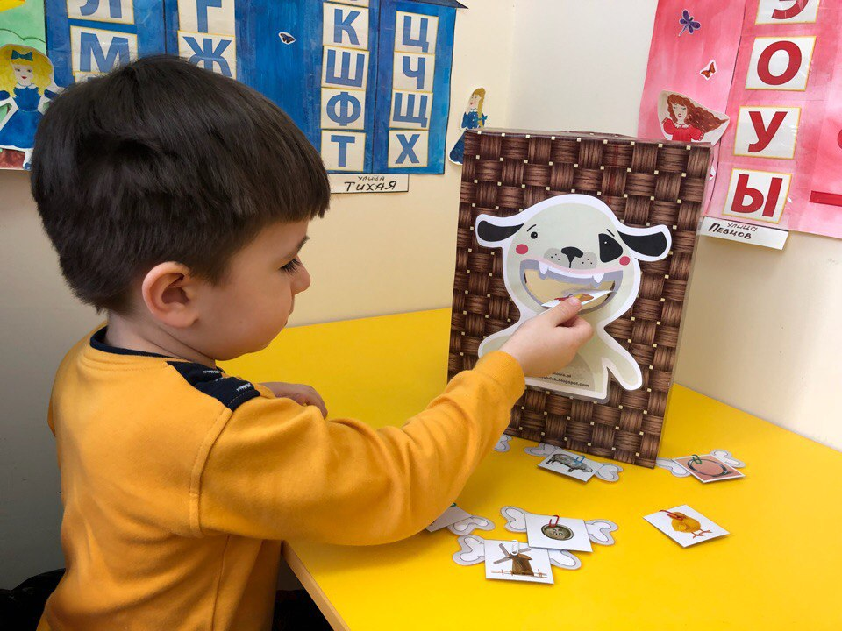
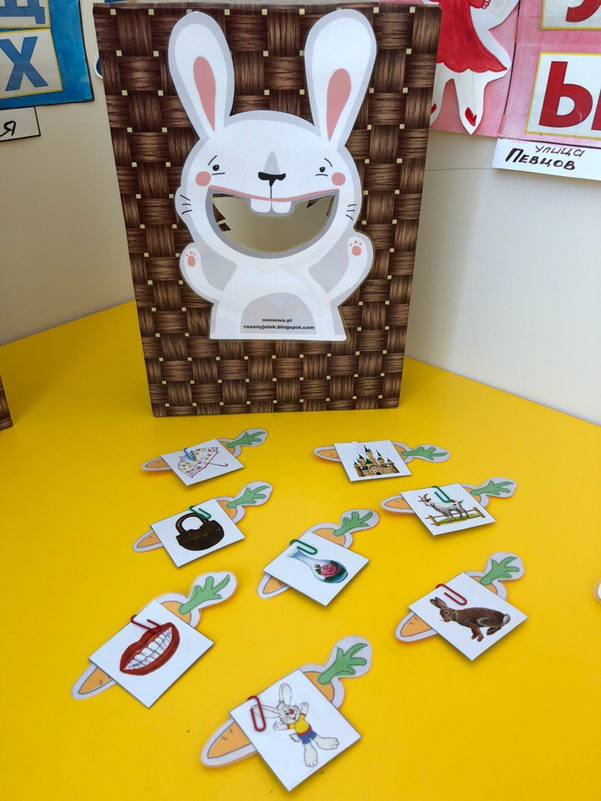
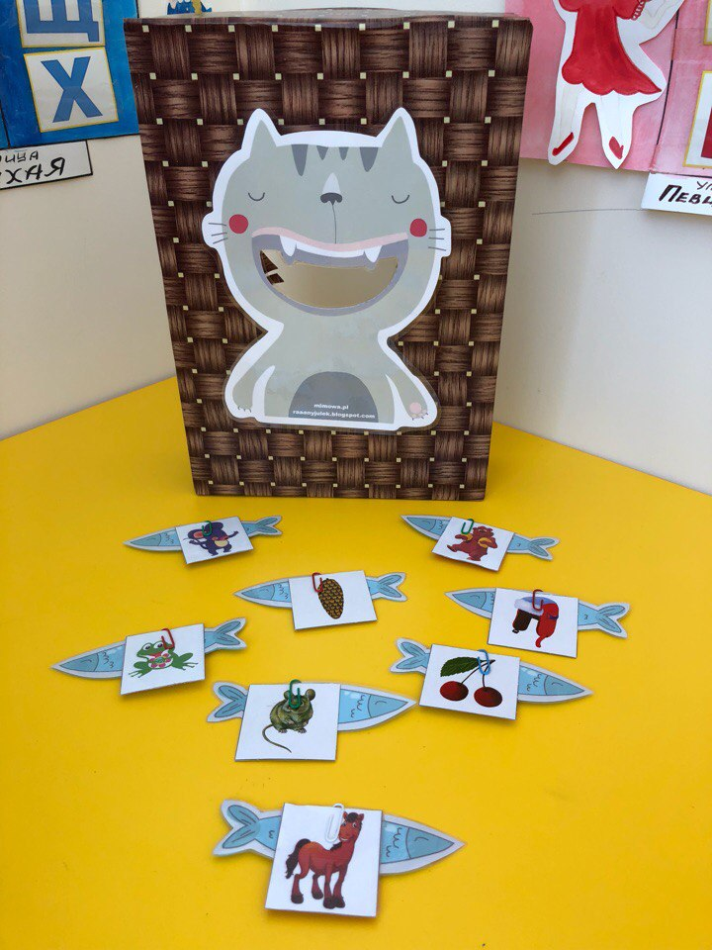
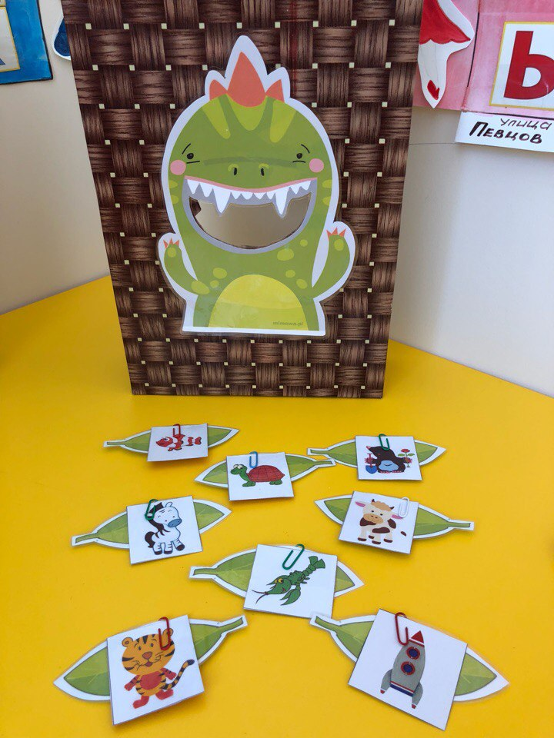
Игра «Милые зверюшки»
Цель: автоматизация всех звуков в словах,
предложениях;
развитие мелкой моторики.

Slide 21
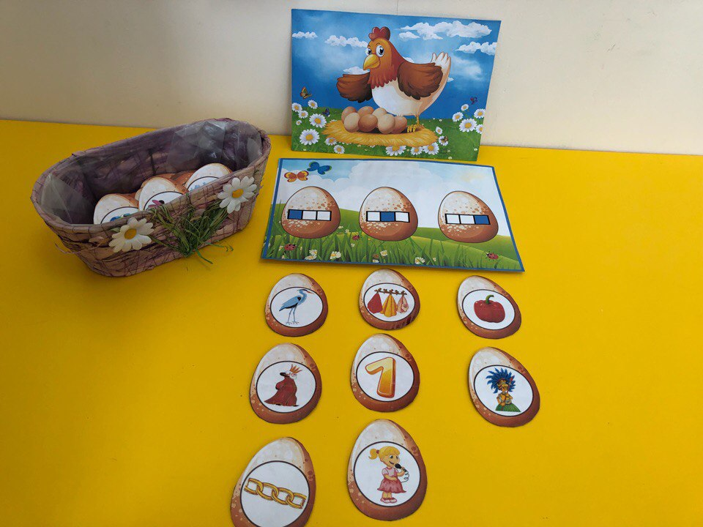
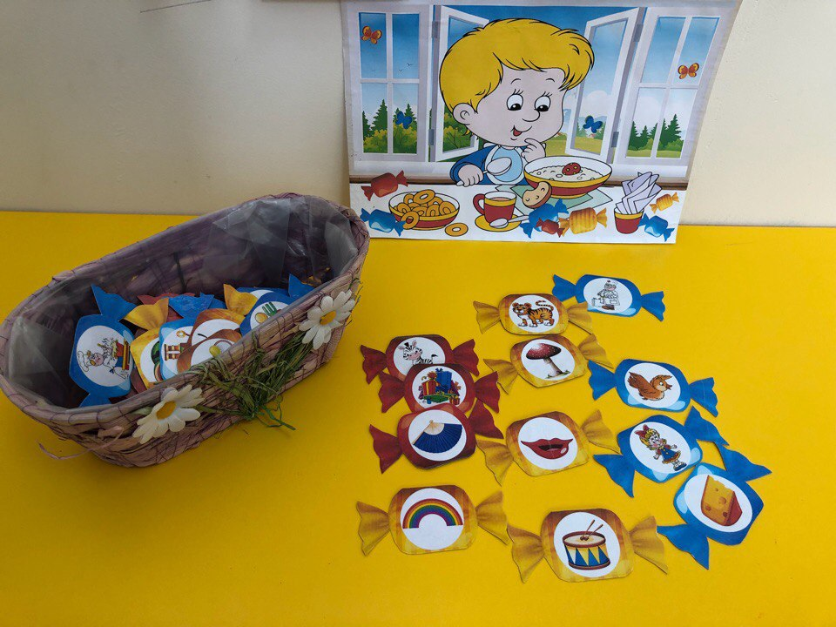
Игра «Угости Жорку-обжорку конфетой»
Цель: автоматизация звука Р, развитие звукового анализа.
Игра «Курица и яйца»
Цель: автоматизация звука Ц, развитие звукового анализа.

Slide 22
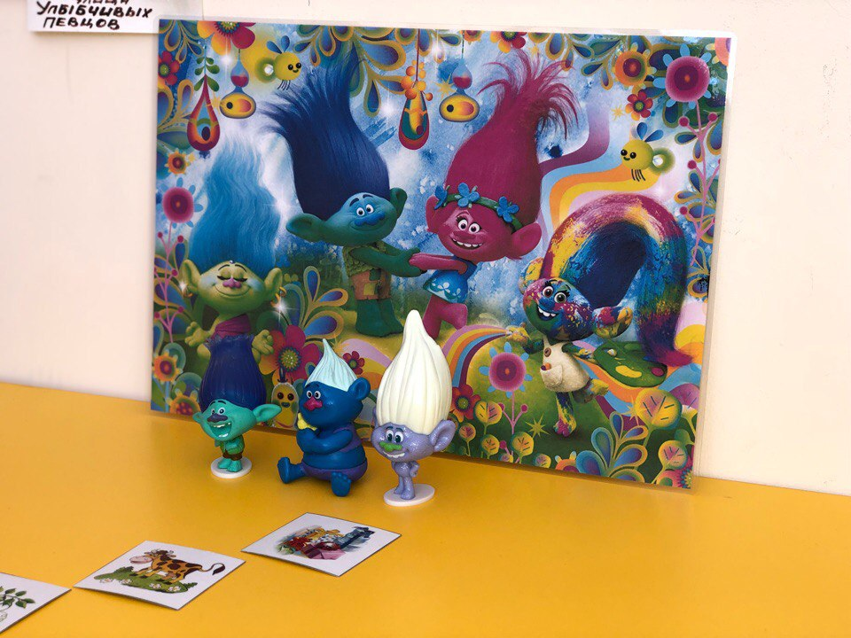
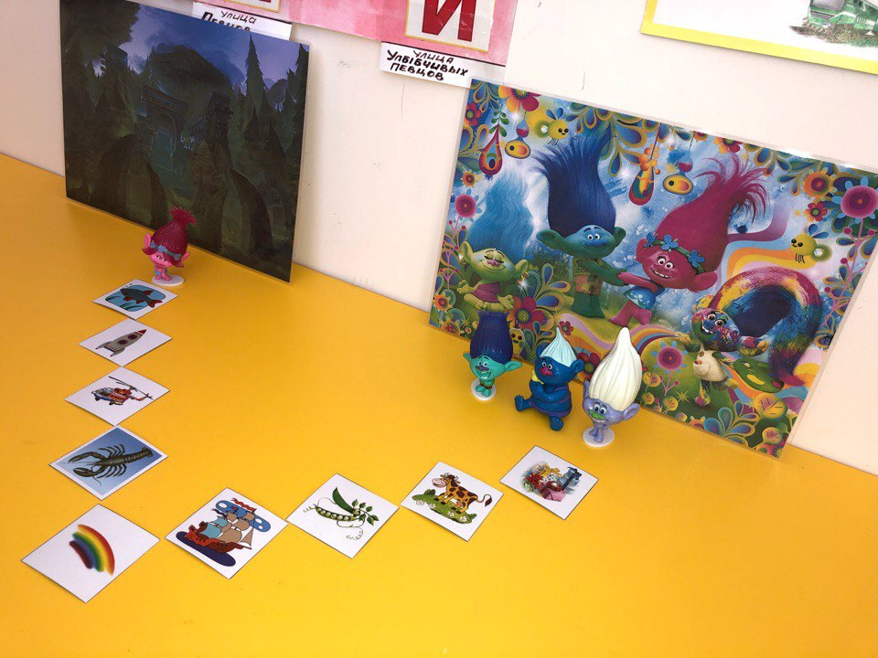
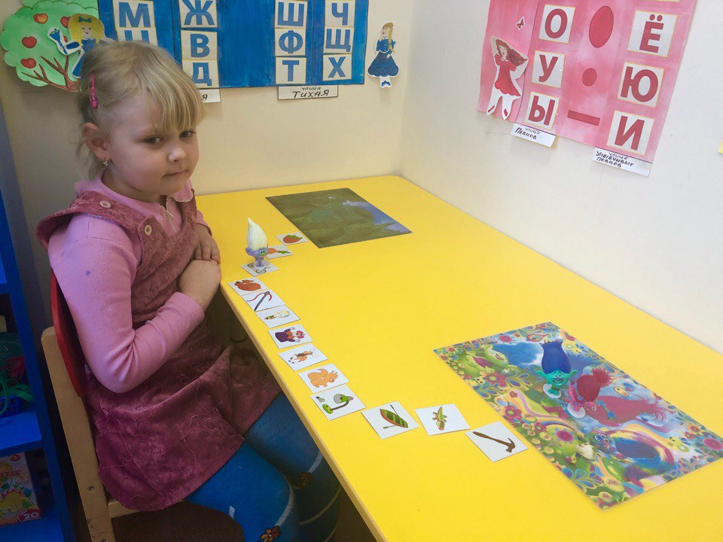
Игра «Путешествие в страну троллей»
Цель: автоматизация всех звуков;
развитие мелкой моторики;
фонематического слуха.

